Slide 1
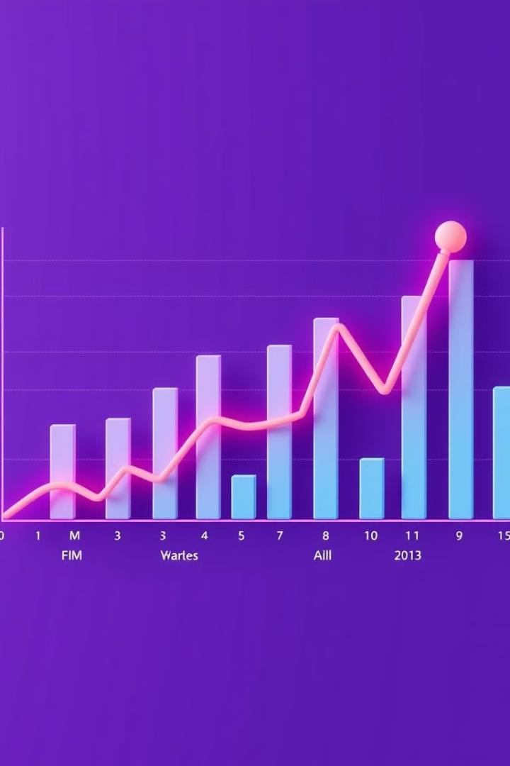
Definición y componentes del PIB
El Producto Interno Bruto (PIB) es el indicador económico más importante que mide el valor total de la producción de bienes y servicios de un país durante un período determinado. Conocer sus componentes y cálculo es fundamental para entender el estado de la economía.

Slide 2

¿Qué es el Producto Interno Bruto (PIB)?
1
Definición
2
Alcance
3
Periodicidad
El PIB es el valor monetario de todos los bienes y servicios finales producidos dentro de las fronteras de un país durante un período determinado.
Incluye la producción de empresas, gobierno y hogares, pero excluye las transacciones intermedias.
Generalmente se mide de forma trimestral o anual para hacer un seguimiento de la economía.

Slide 3
Importancia del PIB como indicador económico
Medir la Actividad Económica
Toma de Decisiones
Comparaciones Internacionales
El PIB es el principal indicador que permite evaluar el tamaño y la evolución de la economía de un país.
Los datos del PIB son fundamentales para que los gobiernos y empresas puedan diseñar políticas y estrategias económicas efectivas.
El PIB permite comparar el desempeño económico de diferentes países y analizar su competitividad a nivel global.

Slide 4
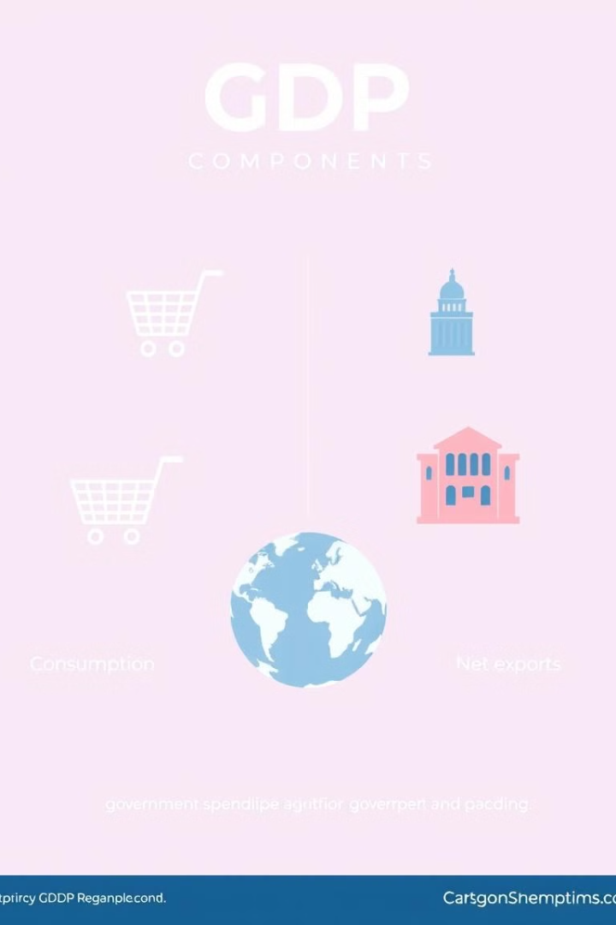
Componentes del PIB: Consumo, Inversión, Gasto Público, Exportaciones e Importaciones
1
Consumo
Gasto realizado por los hogares en bienes y servicios de consumo final.
2
Inversión
Gasto en bienes de capital que aumentan la capacidad productiva de la economía.
3
Gasto Público
Gastos del gobierno en bienes, servicios e inversiones para la provisión de servicios públicos.

Slide 5
Cálculo del PIB: Método del Gasto y Método del Ingreso
Método del Gasto
Método del Ingreso
Suma del consumo, inversión, gasto público y la diferencia entre exportaciones e importaciones.
Suma de los ingresos de los factores de producción: sueldos, beneficios, rentas e impuestos.

Slide 6
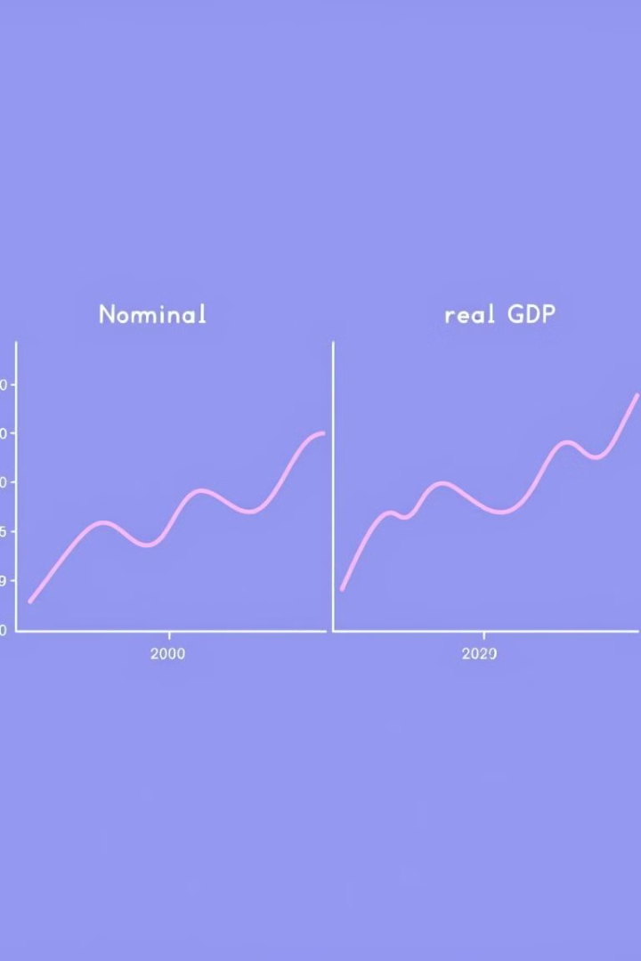
Diferencia entre PIB Nominal y PIB Real
PIB Nominal
PIB Real
Valor del PIB a precios corrientes, sin ajustar por inflación.
Valor del PIB ajustado por la inflación, que muestra el crecimiento económico real.

Slide 7
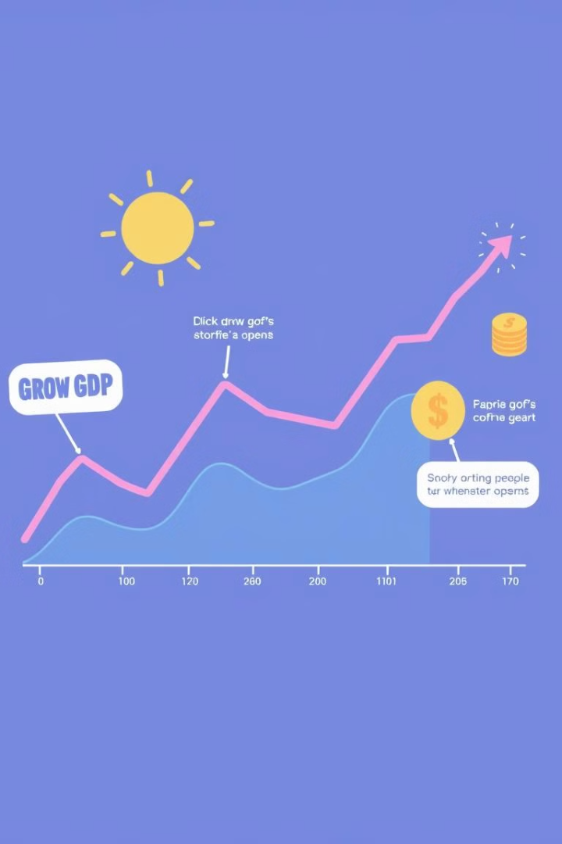



Crecimiento del PIB y su impacto en la economía
Crecimiento Económico
Un aumento del PIB real indica que la economía está en expansión y generando más riqueza.
Nivel de Empleo
El crecimiento del PIB suele ir acompañado de un aumento del empleo y reducción del desempleo.
Bienestar Social
Un mayor PIB per cápita se traduce en mayor poder adquisitivo y calidad de vida de la población.

Slide 8
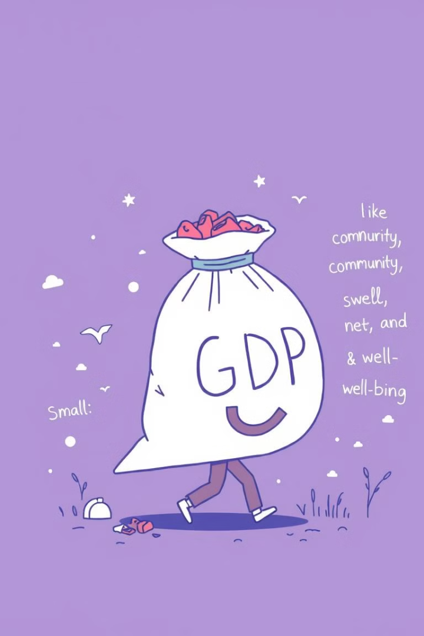
Limitaciones y críticas al uso del PIB
1
No Mide Bienestar
2
Actividades No Registradas
El PIB no refleja aspectos importantes como la distribución del ingreso, la calidad de vida o la sostenibilidad ambiental.
Excluye actividades informales, trabajo doméstico no remunerado y servicios públicos gratuitos.
3
Distorsiones por Inflación
El PIB nominal puede aumentar sin que haya un crecimiento real de la economía.

Slide 9
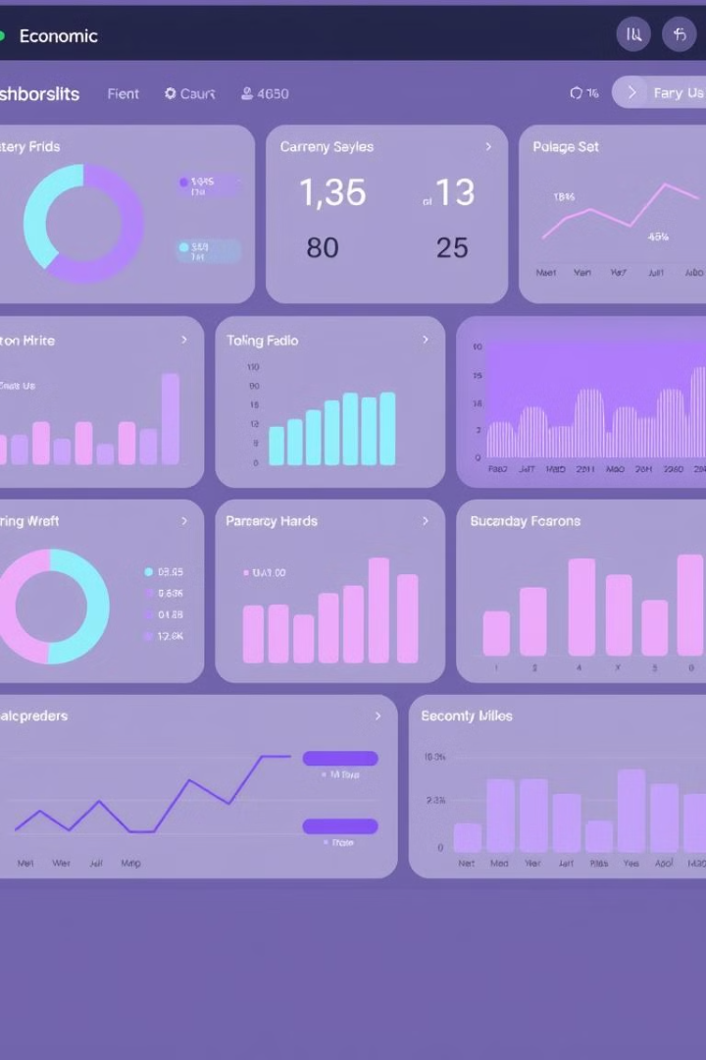



Otros indicadores complementarios al PIB
Índice de Desarrollo Humano
Mide el progreso en salud, educación y nivel de vida.
Índice de Gini
Evalúa la desigualdad en la distribución del ingreso.
PIB per Cápita
Mide el ingreso promedio por habitante.

Slide 10
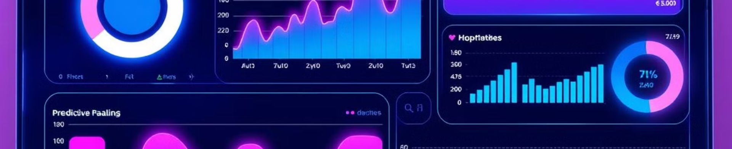
Conclusiones y perspectivas futuras del PIB
El PIB sigue siendo el principal indicador económico, pero su uso debe complementarse con otros indicadores que reflejen mejor el bienestar y la sostenibilidad de una economía. Los desafíos futuros incluyen mejorar la medición del PIB y desarrollar nuevos indicadores más inclusivos.

